Slide 1
МБДОУ « Детский сад общеразвивающего вида №290» г.о.Самара
«Сказка как средство развития эмоциональной сфера детей
старшего дошкольного возраста»
Подготовили:
воспитатель 1 категории Щербенева Альфия Марсильевна,
воспитатель
Мкртчян Мариам Михаиловна.

Slide 2
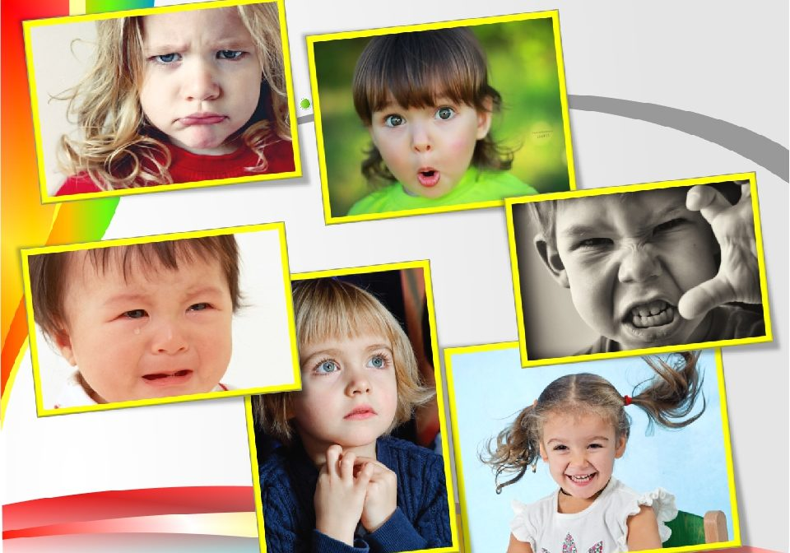

Slide 3
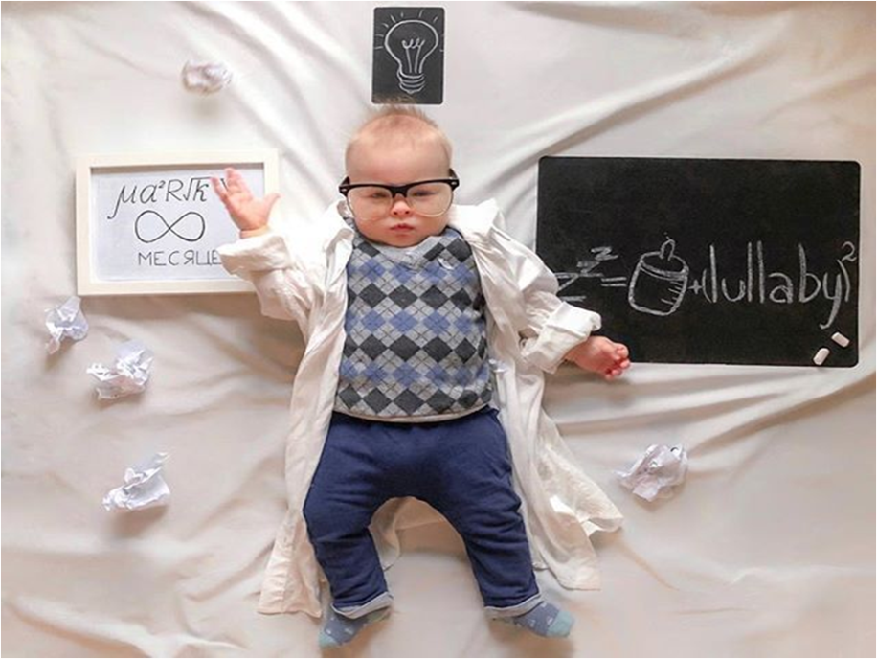
Исследователи эмоциональной сферы детей Ю.А. Лаптева, И.С. Морозова
Родители

Slide 4
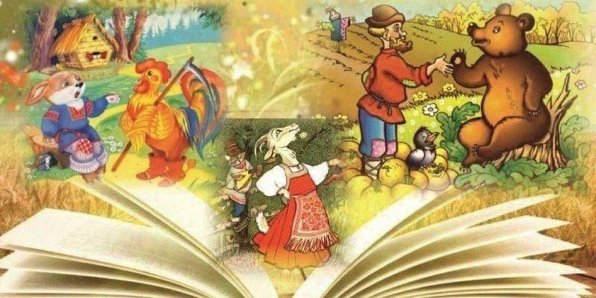
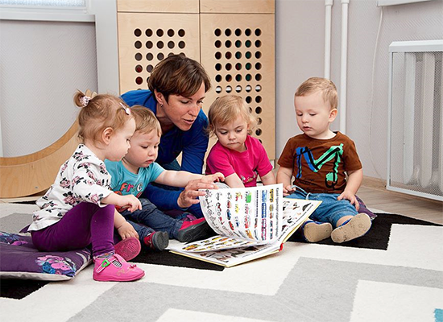

Slide 5
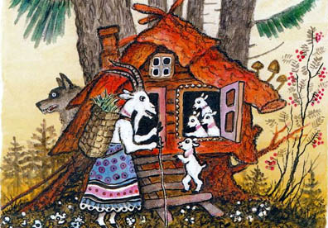
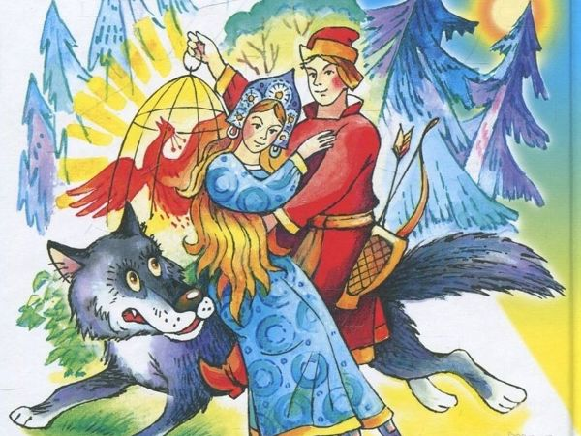
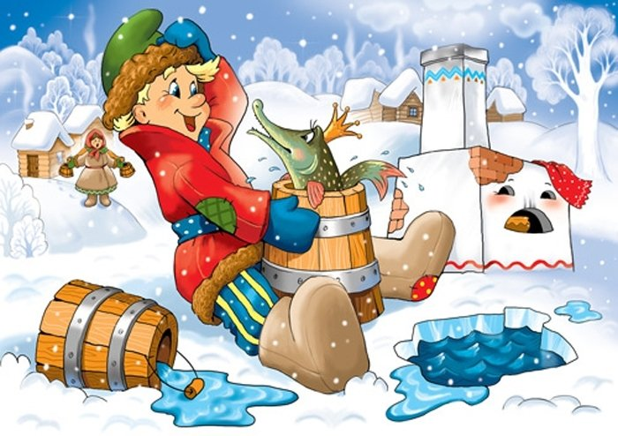
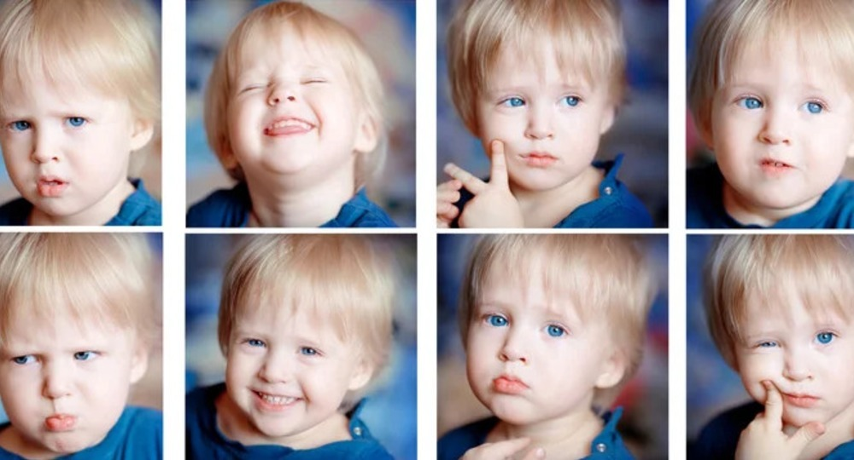
Эмоциональный интеллект — это умение распознавать свои эмоции и управлять ими.
Эмпатия — это способность почувствовать и понять эмоции других людей.

Slide 6
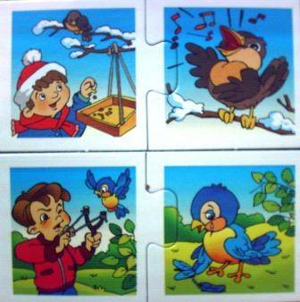
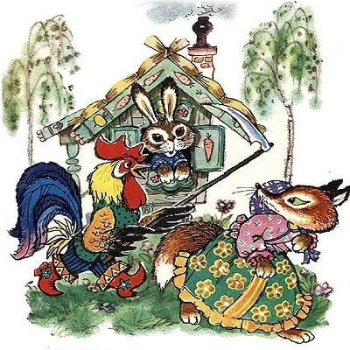
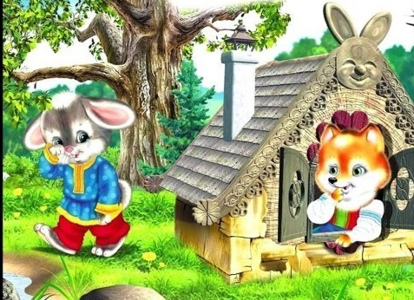

Slide 8
Чтение сказок
Эмоциональный интеллект
Творческое мышление
Усвоение социальных норм и ценностей
Понимание и выражение чувств

